Slide 1
数字电路与逻辑设计实验
保延翔，黄超，常莉莉
东校区实验教学中心

Slide 2
数电实验课参考资料共享：
链接: https://pan.baidu.com/s/1U0hs10EIBdEwUa6l4VGdCw
密码G173

Slide 3
一、实验课概述
通过实验可巩固和扩充学过的理论知识。更重要的是通过实验训练，使同学掌握必要的实验技能和培养科学的实验作风。
本课程要求学生了解所用仪器，熟练使用仪器，具备对基本电路的分析和设计。拟定实验步骤，对电路进行必要的检测，查出故障与排除故障的能力，综合实验结果与写实验报告的能力。

Slide 4
一、实验课概述
要求独立完成设计、安装、调整、测试的全过程。提高知识工程应用能力。
实验中遇到问题先尝试自行解决，解决不了的，再请教老师或TA。
每次实验的过程分为：预习+课上实验+课后总结
时间分配比例大致为：1.5:1:1.5

Slide 5
二、预习
为了按质、按量、按时完成每一个实验，做实验之前要求先预习。做好预习报告。预习报告要求按照教材要求的实验内容，掌握解实验原理，先做好设计，拟定实验步骤。预习报告是实验报告的前道工序，可在实验过程中将实验数据直接填入预习报告中的数据表格，课后对测试数据进行讨论分析作为正式的实验报告提交。

Slide 6
三、上课
时间：二小时十五分，没有课间休息。
上课时，固定座位，不要随意走动，不要大声喧哗。 实验过程中，要认真记录实验过程中出现的问题已经解决问题的方法。下课时间到，即停止做实验，整理好实验设备，关闭设备电源，清理座位及周边的废弃物，填写实验登记卡，离开实验室。
未做完的实验可选择实验室开放时间补做。

Slide 7
三、上课
实验箱只在实验室内使用，资源有限，多个班级共享，必须爱护，小心使用，如有故障请记录。
FPGA学习板发给你们，请妥善保管，签署借条。到课程考试结束，交回实验室，损坏丢失照价赔偿。

Slide 8
四、写实验报告
要求：
（1）实验目的
（2）原理
（3）所用仪器及器件
（4）实验内容
设计流程；
protues电路设计和仿真结果；
实验箱电路静态、动态测试步骤和结果；
相关分析说明
（5）结论

Slide 9
五、实验考试
第16周用实验箱期未考试。
考试时间：二小时。
内 容：
方 式：题目当场抽签，当场设计，当场作实 验，当场写报告。实验完毕要记录实验所用时间。
第17周用Basys3实验板期未大作业考查(作业内容 14周公布)：
第18周补考。

Slide 10
六、所用主要仪器
1、数电实验箱
2、示波器
3、万用表

Slide 11
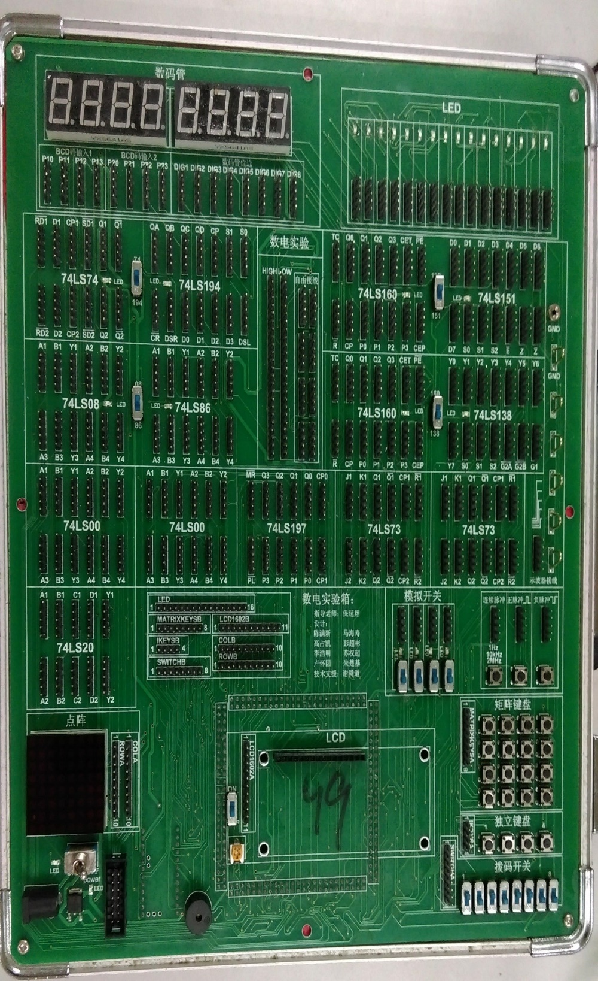
1.数电实验箱
2
1
编号 | 说明
1 | 两组4联装7段共阴极数码管，低电平位选通，译码芯片已连，BCD码最高位输入端分别是P13和P23
2 | LED“0-1”显示器，高电平亮灯
3 | 高低电平输出端，HIGH输出高电平，LOW输出低电平
4 | ８组自由接线端，用于扩展接线口，每组可将１个接口扩展为４个接口
5 | 模拟开关，拨码开关控制输出高低电平
6 | 脉冲输出，按键切换输出１Hz,10kHz,2MHz时钟信号，以及按键控制输出单个正脉冲或负脉冲
7 | 示波器接线端，夹子接GND
8 | 芯片切换开关
8
3
4
7
5
6

Slide 12
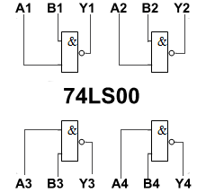
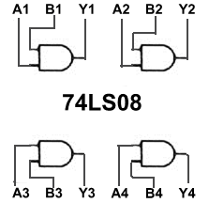
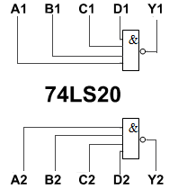
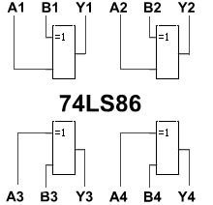
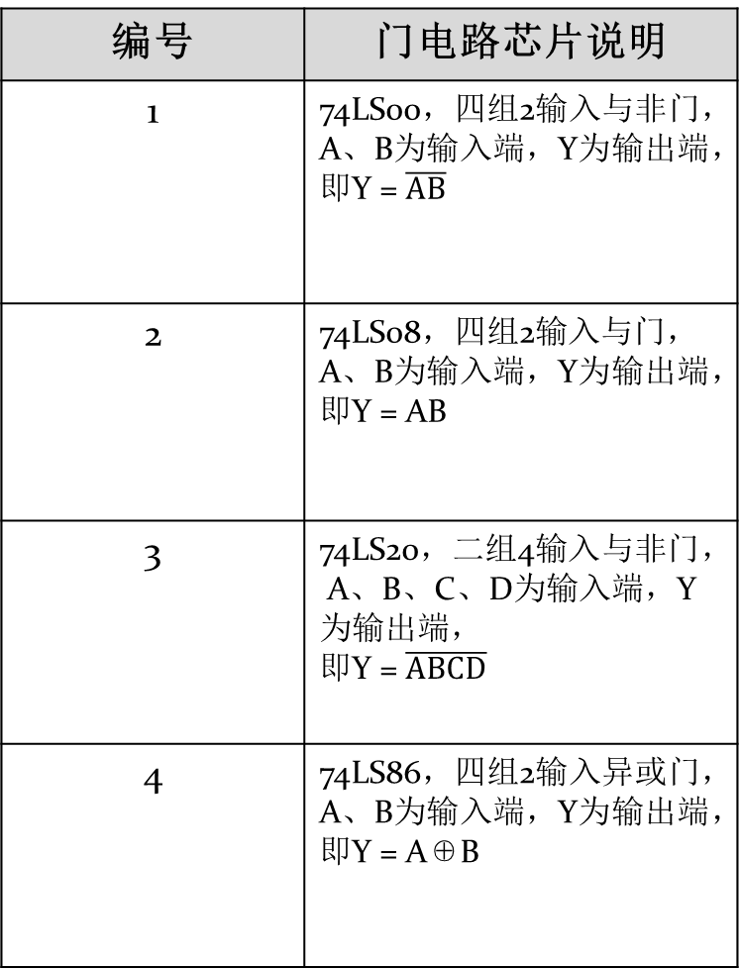
1.数电实验箱
4
编号 | 门电路芯片说明
1
2 | 74LS08，四组2输入与门， A、B为输入端，Y为输出端，即Y = AB
3
4 | 74LS86，四组2输入异或门， A、B为输入端，Y为输出端，即Y = A⊕B
2
1
3

Slide 13
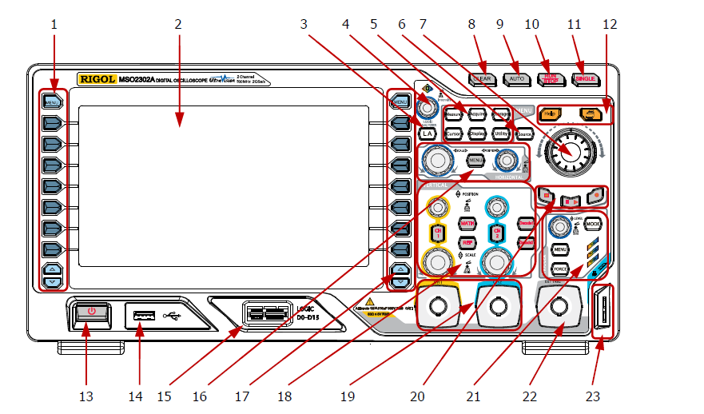
2. MSO2000A&DS2000A（示波器）
前面板

Slide 14
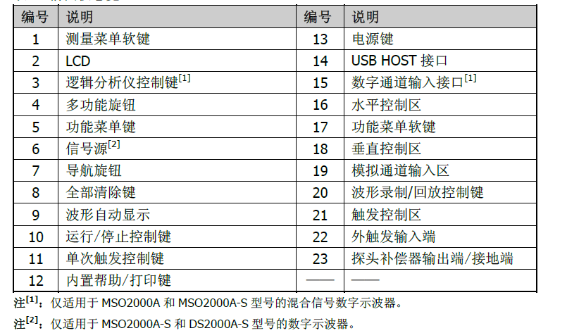

Slide 15
MSO2000A&DS2000A
编号 | 说明 | 编号 | 说明
1 | 测量菜单软键 | 13 | 电源键
2 | LCD | 14 | USB HOST 接口
3 | 逻辑分析仪控制键^{[1]} | 15 | 数字通道输入接口^{[1]}
4 | 多功能旋钮 | 16 | 水平控制区
5 | 功能菜单键 | 17 | 功能菜单软键
6 | 信号源[2] | 18 | 垂直控制区
7 | 导航旋钮 | 19 | 模拟通道输入区
8 | 全部清除键 | 20 | 波形录制/回放控制键
9 | 波形自动显示 | 21 | 触发控制区
10 | 运行/停止控制键 | 22 | 外触发输入端
11 | 单次触发控制键 | 23 | 探头补偿器输出端/接地端
12 | 内置帮助/打印键 | —— | ——

Slide 16
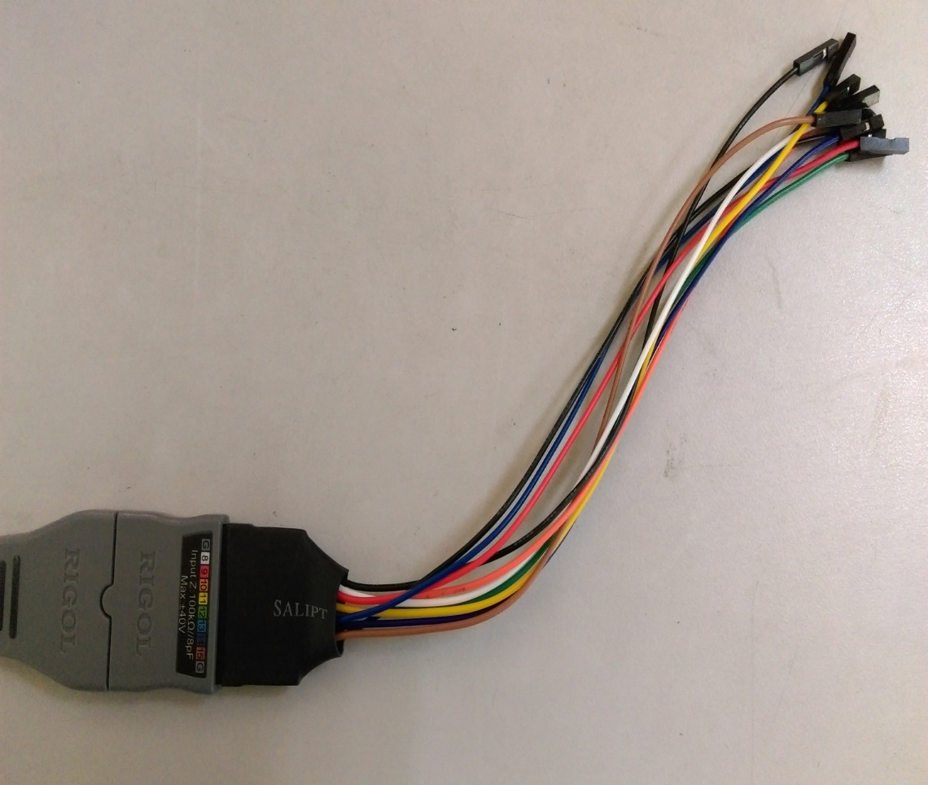
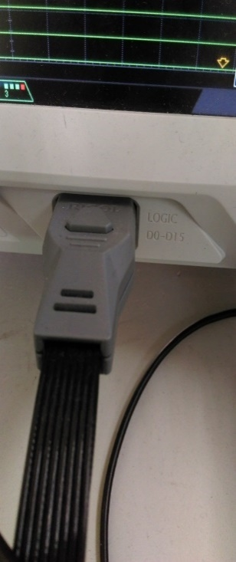
示波器在数电实验中的使用
MSO2000系列示波器提供了16条数字通道，可同时对多条数据线上的数字信号进行观察和测试。根据参考电压判定信号的HIGH/LOW，从而形成数字波形。
注意：测量数据线的颜色和编号对应关系

Slide 17
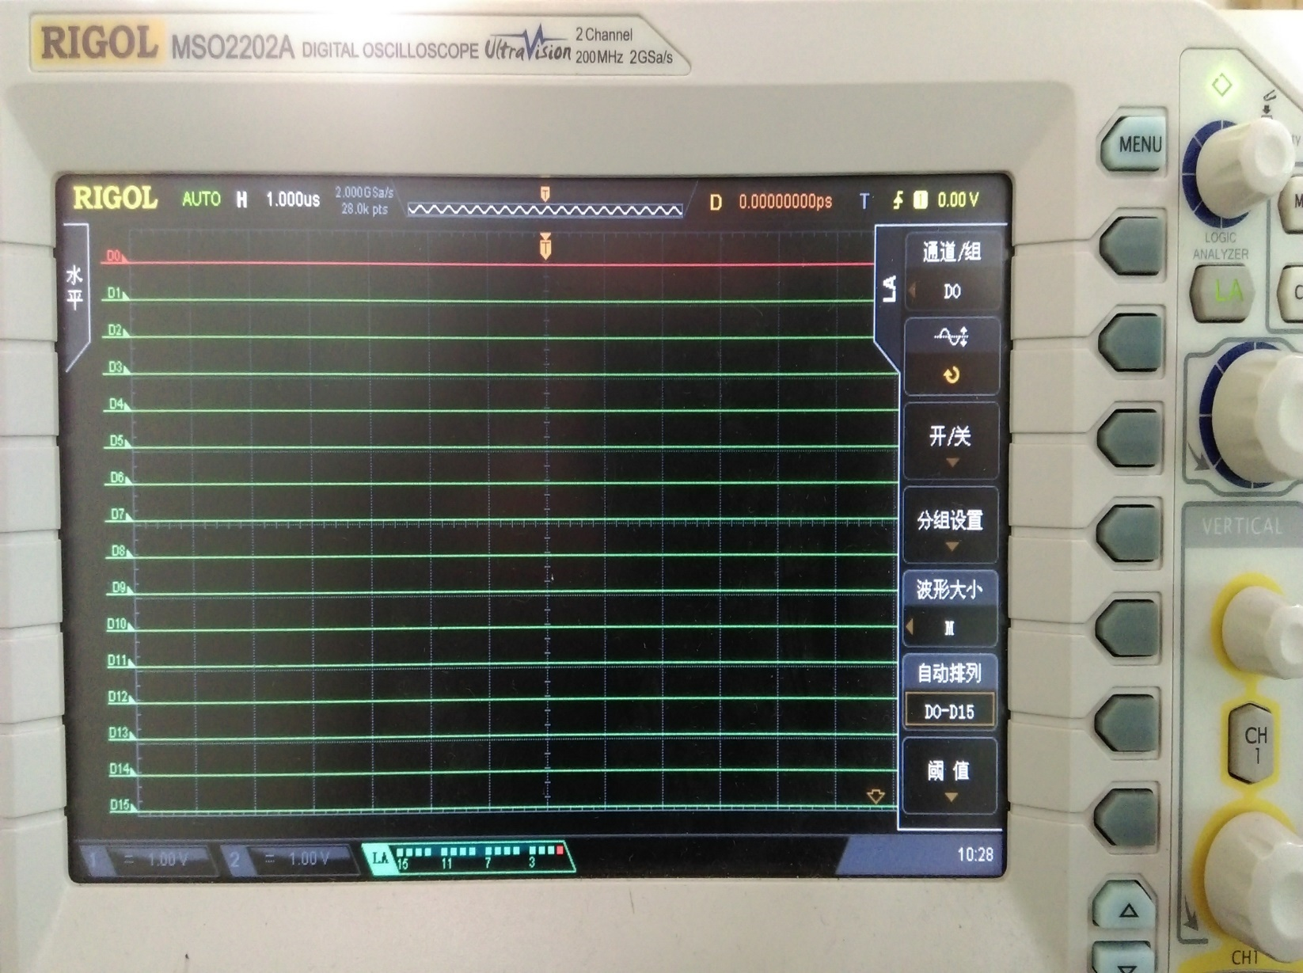
数字通道显示界面和控制菜单
数字通道波形显示，红色表示当前选择的通道，已选择的通道可使用多功能旋钮上下移动
多功能旋钮，可旋转选择菜单子项，按下确认选项
16条数字通道，编号与相应颜色数据线对应
逻辑分析通道控制菜单

Slide 18
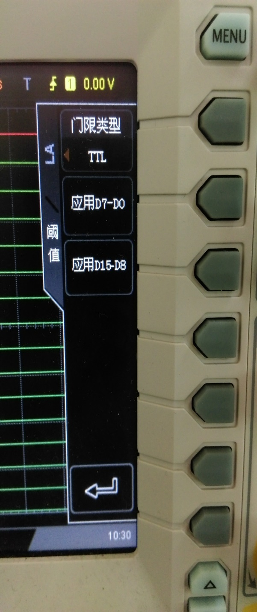
常见问题调整
1、参考电平的设置
选择LA菜单的“阈值”，选择门限类型为TTL，并应用于D7-D0和D15-D8通道。
当输入信号的电压大于当前设置的阈值（3.5V左右）时，判定为逻辑1，否则为逻辑0。

Slide 19
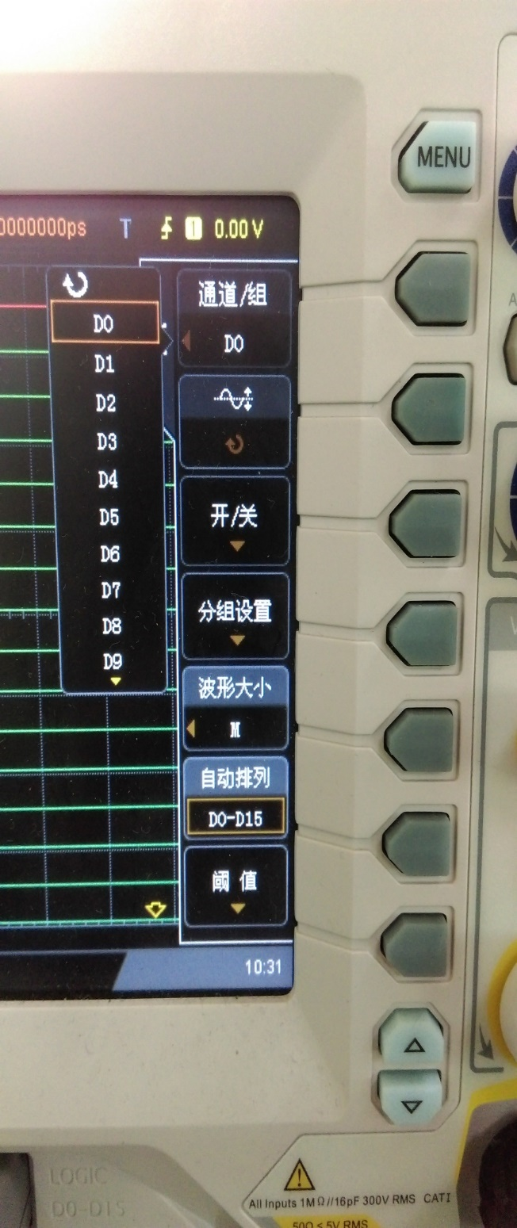
常见问题调整
2、选择通道
选择LA菜单的“通道/组”，如右图所示，使用多功能旋钮选择某一通道或某一组通道。选中的通道（组）可使用多功能旋钮实现在屏幕上移或下移。

Slide 20
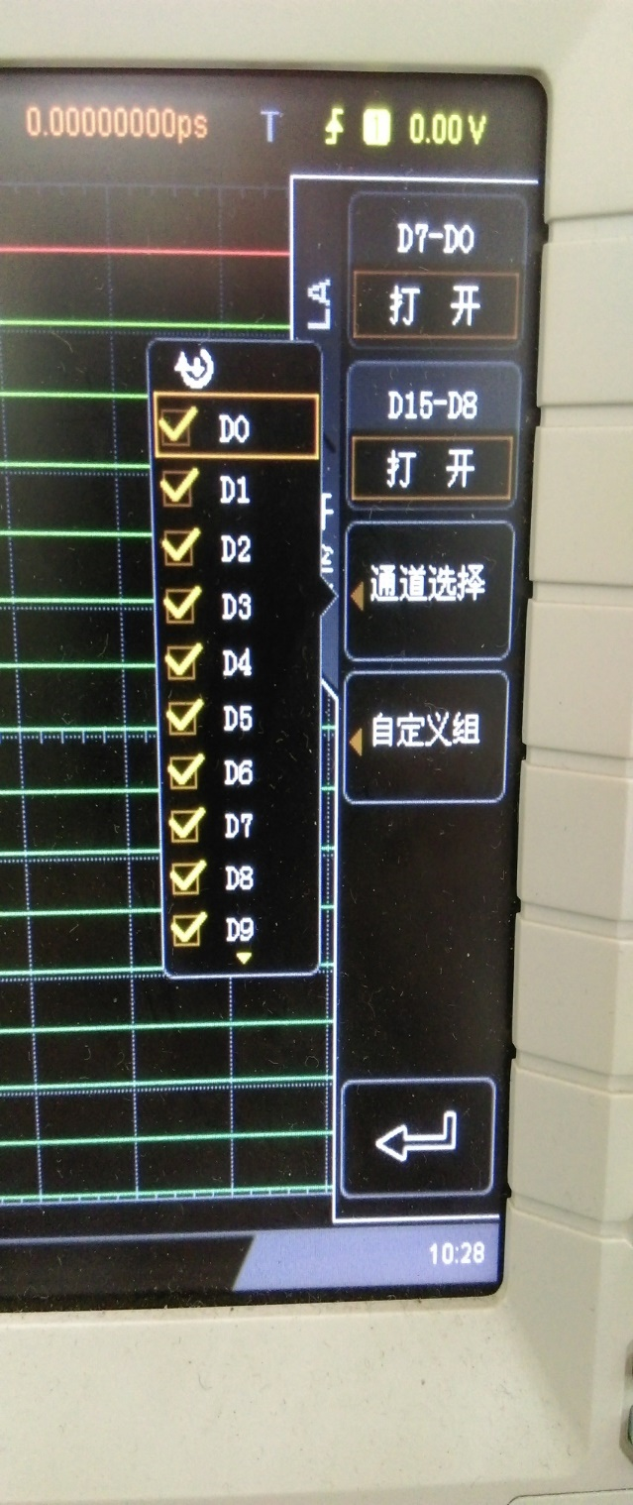
常见问题调整
3、打开、关闭通道
选择LA菜单的“开/关”，使用菜单右侧软键选择D7-D0或D15-D8打开或关闭。也可如右图所示，使用多功能旋钮选中需要显示的通道波形。
还可将若干通道自定义为组，同时打开或关闭。

Slide 21
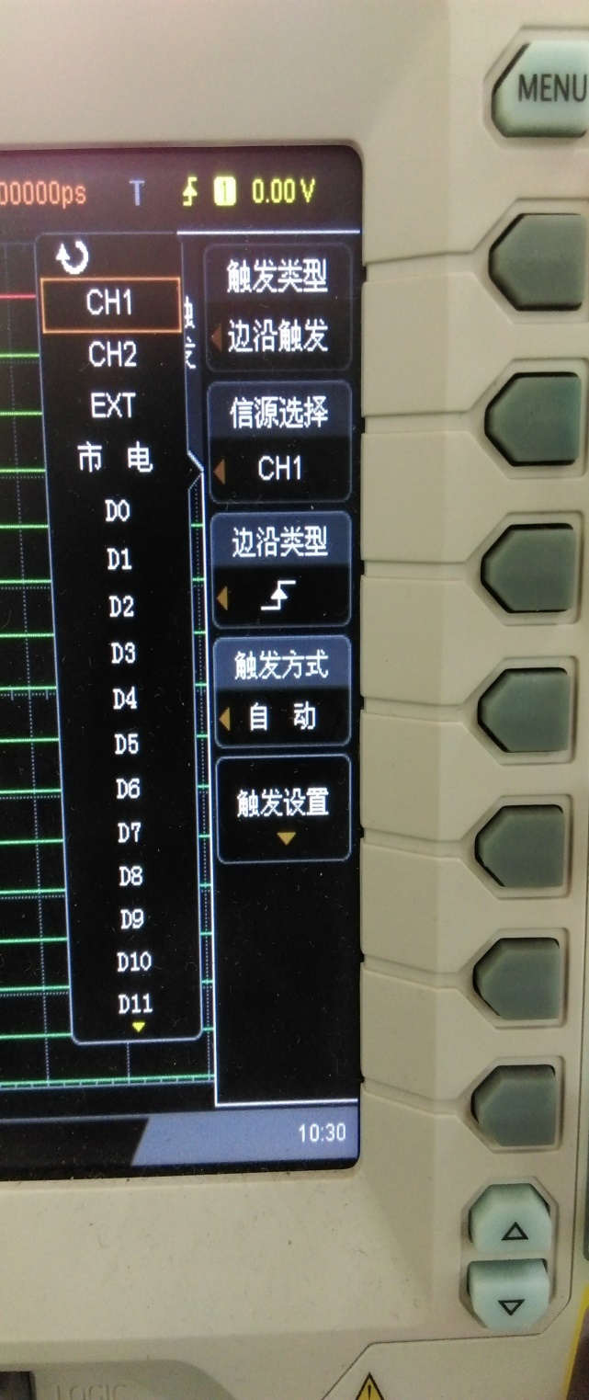
常见问题调整
当前的触发
电平值
4、通道波形重叠晃动
通过TRIGGER区域的MENU按钮切换到触发菜单，选择波形稳定且上升沿较少的通道作为触发信源，触发方式选择自动触发，触发边沿选择上升沿。
然后缓慢旋转TRIGGER区域的LEVEL旋钮，即触发电平，直至波形稳定。
其他问题可参考Rigol公司MSO－DS2000A系列示波器用户手册 第7章 数字通道部分

Slide 22
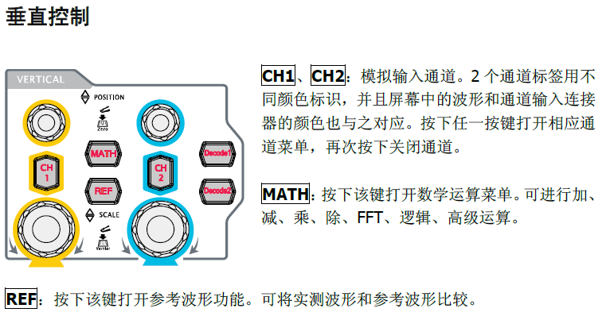
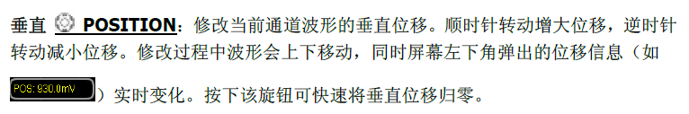
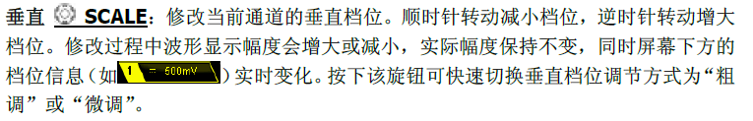
前面板功能简介

Slide 23
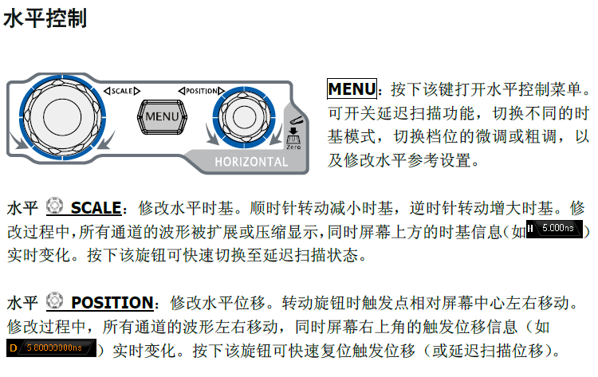

Slide 24
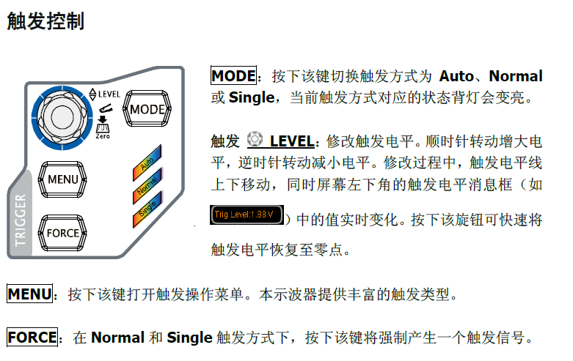

Slide 25
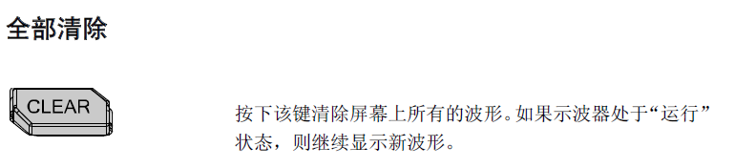
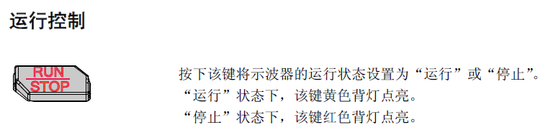
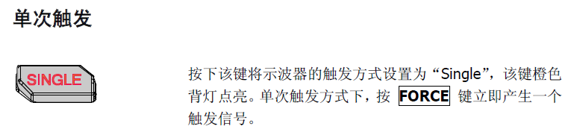

Slide 26
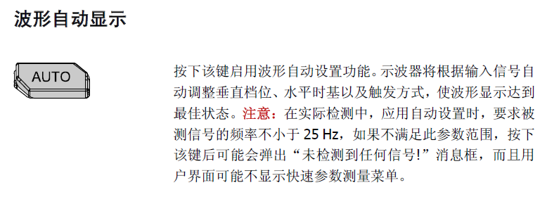

Slide 27
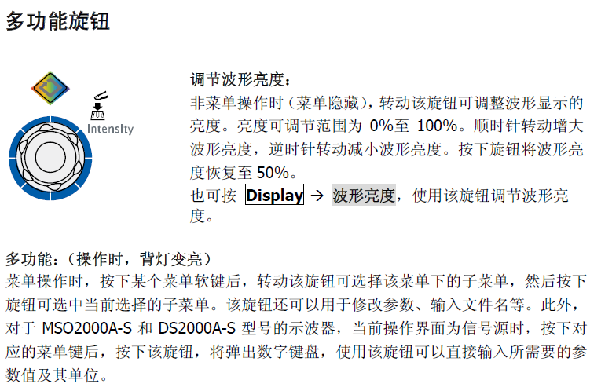

Slide 28
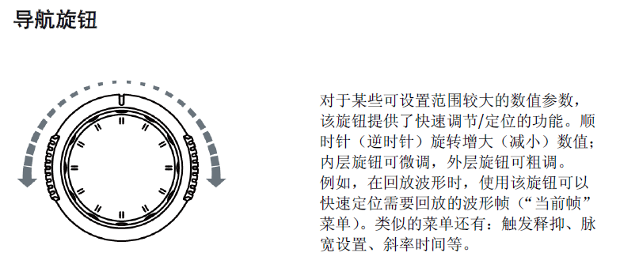

Slide 29
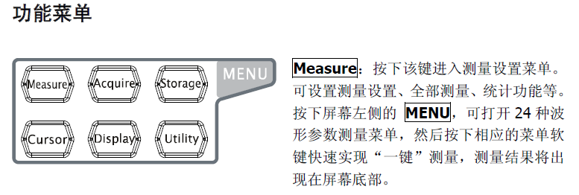
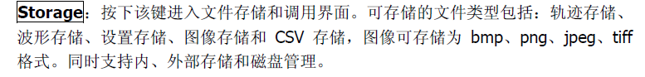
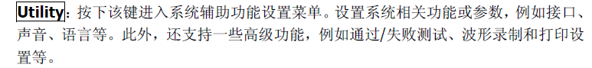

Slide 30
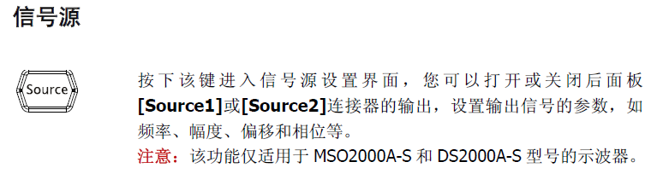

Slide 31
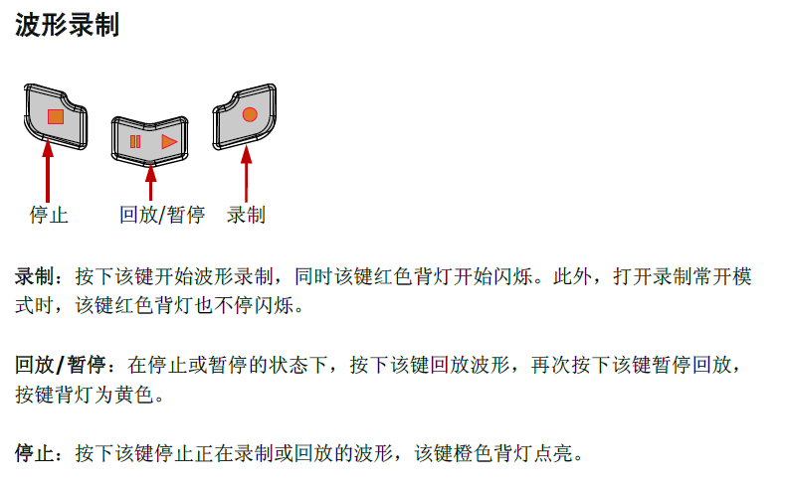

Slide 32
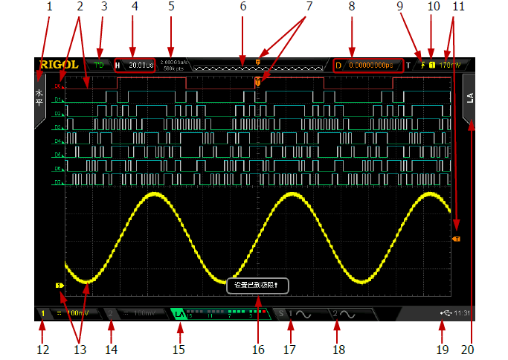
用户界面

Slide 33
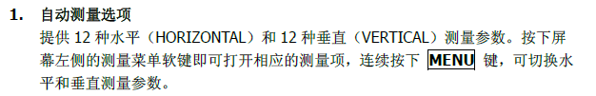
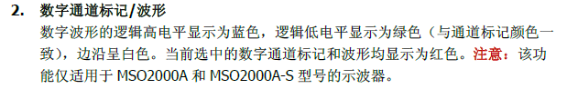
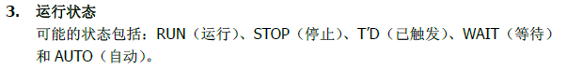
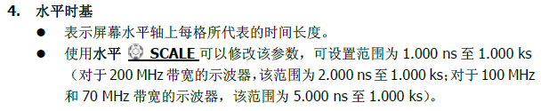
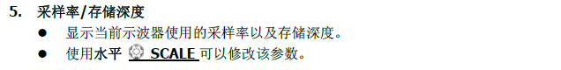

Slide 34
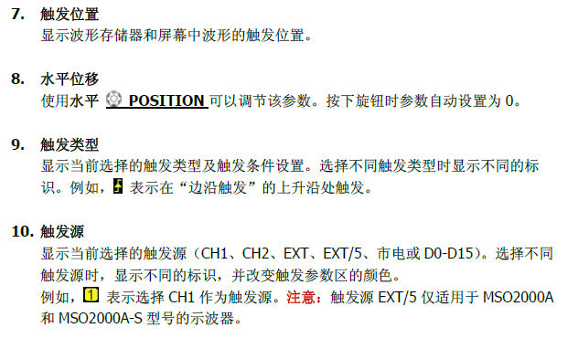

Slide 35
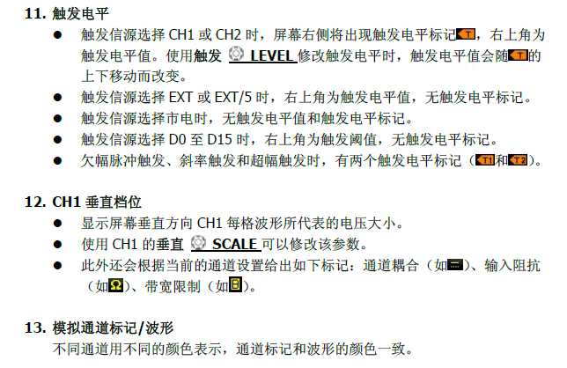

Slide 36
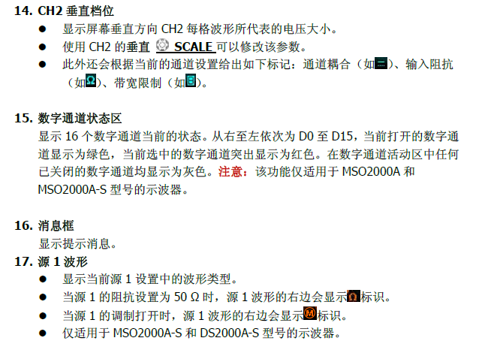

Slide 37
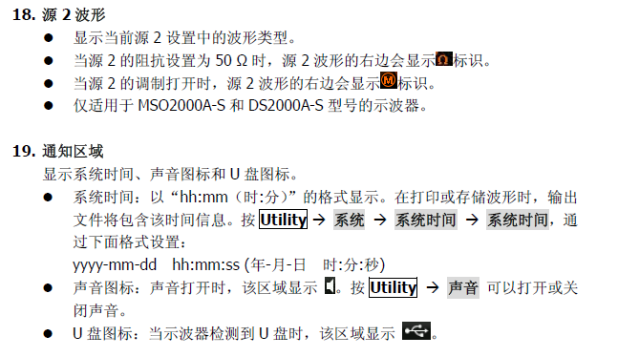

Slide 38
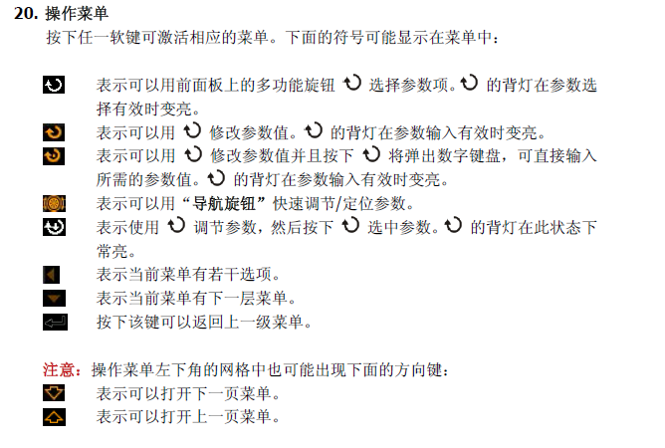

Slide 39
二，万用表
可测多种电量的多量程电工测量仪表；
测电阻
测电流
测电压
…

Slide 40
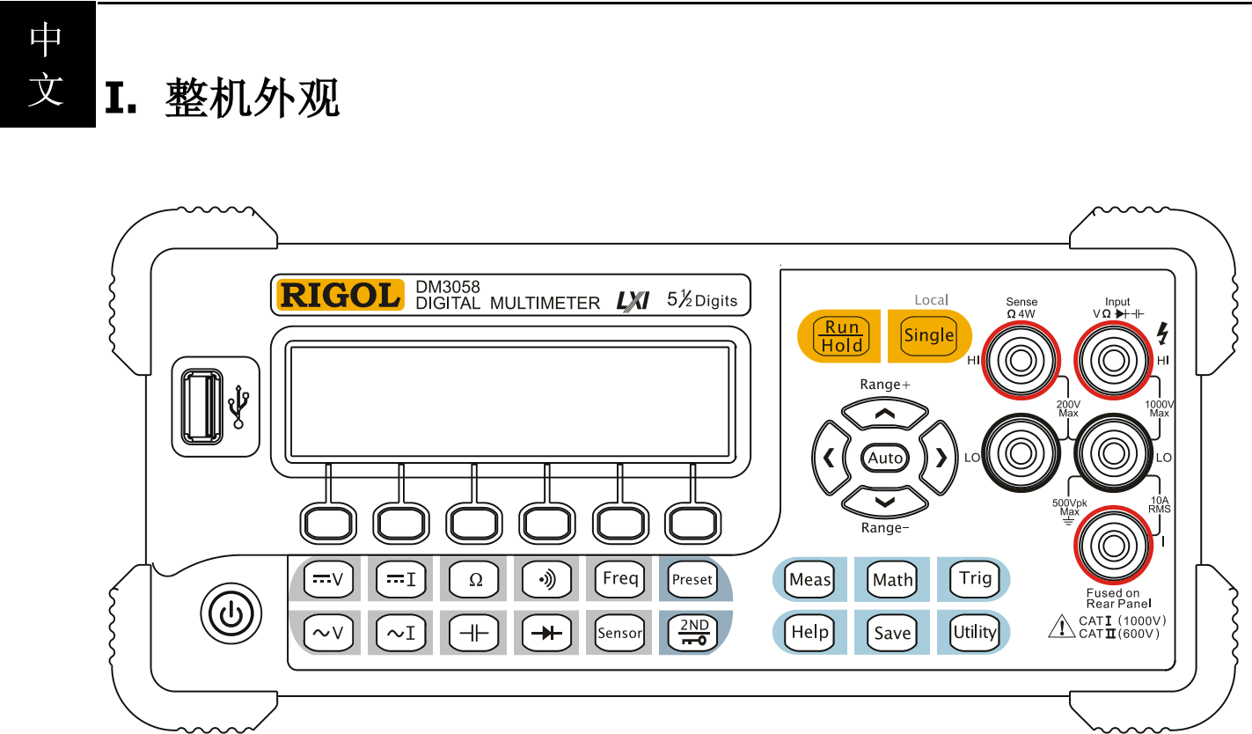

Slide 41
直流电压测量

Slide 42
直流电流测量

Slide 43
二线电阻测量

Slide 44
三，直流稳压电源
是将交流电转变为稳定的、输出功率符合要求的直流电设备。

Slide 45
设置CH1输出电压为5.6V；输出电流为500mA。

Slide 46
函数信号发生器使用方法
打开电源
选择所需产生的信号波形
选择所需信号的频率
视需要调节输出幅度或信号直流分量
视需要调节占空比
TTL输出：输出TTL方波或脉冲波，信号高低电平固定，分别为5V和0V

Slide 47
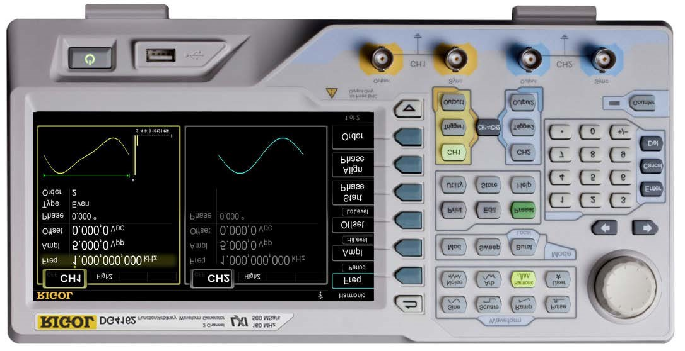
17
.
/
15
快捷键
辅助功能键
.
模式选择区
18
. LCD
16
显示屏
.
返回上一级菜单
14
.
13
.
12
波形选择区
方向键
.
旋钮
10
1
.
2
. USB Host
3
.
4
.
5
. CH
.
频率计
1
7
. CH
电源键
菜单软键
菜单翻页
输出端
2
输出端
6
. CH
1
8
. CH
2
11
同步输出端
同步输出端
.
数字键盘
9
.
通道控制区

Slide 48
实验一
一、实验内容
1、实验箱门电路芯片（74LS00、74LS08 、74LS20 和74LS86 ）真值表的测量。
真值表是表征逻辑事件输入和输出之间全部可能状态的表格。通常以1（HIGH）表示真，0 (LOW)表示假。
测量芯片真值表的操作步骤：
（1）找出芯片中具有逻辑关系的一组输入输出引脚，将n个输入引脚全部可能取值，按照从低到高的顺序填入表格左侧；

Slide 49
实验一
（2）将实验箱拨码开关信号用导线接入待测芯片输入引脚；
（3）将待测芯片输出引脚接入实验箱LED“0-1”显示器；
（4）按照真值表输入引脚取值顺序依次改变拨码开关置位，同时将实验箱LED“0-1”显示器结果记录至真值表。检查芯片真值表是否满足门电路逻辑关系。
以74LS00为例，待测真值表
如右：
（四组2输入与非门，可分4张真值表测量）
输入（拨码开关） |  | 输出（LED）
A1 | B1 | Y1
0 | 0
0 | 1
1 | 0
1 | 1

Slide 50
实验一
2、使用示波器观察并记录数电试验箱连续脉冲输出波形，并从示波器上读出3种连续脉冲的频率，填写下表。（脉冲频率的测量可通过打开示波器相应通道的水平自动测量项直接读取，也可通过水平时基读取脉冲周期，间接换算得出。）
待测连续脉冲 | 脉冲波形记录 | 脉冲频率测量值
1Hz | 贴图 | 测量依据及结果
10KHz | 贴图 | 测量依据及结果
2MHz | 贴图 | 测量依据及结果

Slide 51
实验一
3、实验箱连线，实现在实验箱数码管任意位置显示0-9的一个数字。（附连线说明与显示效果图片）
4、实验教材P11实验内容三。
记录Q3，Q2，Q1，Q0，CP0信号波形关系图（图片）
分析这些信号之间的关系。

Slide 52
下周课前准备
1、阅读实验指导书实验二内容，自行下载安装并熟悉使用protues仿真软件 。
2、参考实验指导书实验二示例，用Protues完成74LS197构成十六进制计数器，并验证输出。

Slide 53
实验二
一、实验内容
1、使用Protues仿真软件测量门电路芯片（74LS00、74LS08 、74LS20 和74LS86 ）真值表并记录，与实验一测量结果相比较。
2、使用Protues仿真软件的虚拟逻辑分析仪和虚拟示波器观察1kHz的方波时钟的波形并记录，与实验一的测量结果相比较。
3、实现在虚拟4联装共阴极数码管任意位置显示0-9的一个数字。（附连线说明与显示效果图片）
4、实验教材P11实验内容三。
仿真分析Q3，Q2，Q1，Q0，CP0信号波形关系图（图片）
分析这些信号之间的关系。

Slide 54
下周课前准备
1、参照理论课教材，熟悉组合逻辑电路的设计流程
2、使用protues仿真软件完成实验三，设计并仿真
3、比较实验箱数码管和虚拟数码管使用上的异同，并请设计电路，完成虚拟数码管的8421码译码输出显示（具体要求见下表）。

Slide 55
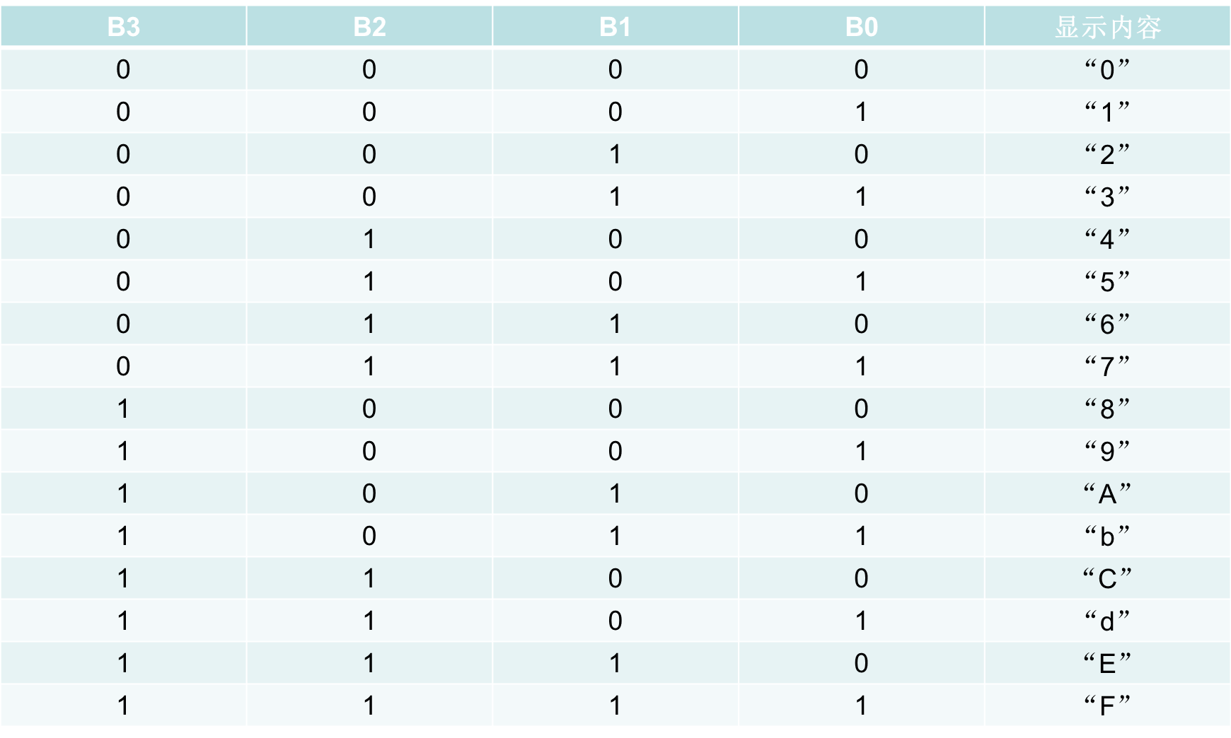

Slide 56
实验三 组合逻辑电路分析与设计
一、实验内容
1、设计
输出循环码
G₃
G₂
G₁
G₀
自行设计
Q₃
_{Q2}
Q₁
Q₀
输入二进制码

Slide 57
（1）列真值表
（2）逻辑表达式
G0=Q3Q2Q1Q0+Q3Q2Q1Q0+
Q3Q2Q1Q0+Q3Q2Q1Q0+
Q3Q2Q1Q0+Q3Q2Q1Q0+
Q3Q2Q1Q0+Q3Q2Q1Q0
化简逻辑表达式可得到G0关于
Q3,Q2,Q1,Q0的输出表达式
同理可得到G3,G2,G1的输出表达式
_{输入}
Q₃ | Q₂ | Q₁ | Q₀
0 | 0 | 0 | 0
0 | 0 | 0 | 1
0 | 0 | 1 | 0
0 | 0 | 1 | 1
0 | 1 | 0 | 0
0 | 1 | 0 | 1
0 | 1 | 1 | 0
0 | 1 | 1 | 1
1 | 0 | 0 | 0
1 | 0 | 0 | 1
1 | 0 | 1 | 0
1 | 0 | 1 | 1
1 | 1 | 0 | 0
1 | 1 | 0 | 1
1 | 1 | 1 | 0
1 | 1 | 1 | 1
_{输出}
G₃ | G₂ | G₁ | G₀
0 | 0 | 0 | 0
0 | 0 | 0 | 1
0 | 0 | 1 | 1
0 | 0 | 1 | 0
0 | 1 | 1 | 0
0 | 1 | 1 | 1
0 | 1 | 0 | 1
0 | 1 | 0 | 0
1 | 1 | 0 | 0
1 | 1 | 0 | 1
1 | 1 | 1 | 1
1 | 1 | 1 | 0
1 | 0 | 1 | 0
1 | 0 | 1 | 1
1 | 0 | 0 | 1
1 | 0 | 0 | 0

Slide 58
（3）采用卡诺图化简
以G0为例
G0=Q1Q0+Q1Q0 =Q1异或Q0
同理可得G3,G2,G1化简后的输出表达式
Q1Q0 Q3Q2 | 00 | 01 | 11 | 10
00 | 0 | 1 | 0 | 1
01 | 0 | 1 | 0 | 1
11 | 0 | 1 | 0 | 1
10 | 0 | 1 | 0 | 1

Slide 59
2、电路测试
接0-1显示器
G₃
G₂
G₁
G₀
转换电路
Q₃
Q₂
Q₁
Q₀
接模拟开关

Slide 60
3、74LS197构成16进制计数器作为代码转换电路的输入信号
Q₃ | Q₂ | Q₁ | Q₀
0 | 0 | 0 | 0
0 | 0 | 0 | 1
0 | 0 | 1 | 0
0 | 0 | 1 | 1
0 | 1 | 0 | 0
0 | 1 | 0 | 1
0 | 1 | 1 | 0
0 | 1 | 1 | 1
1 | 0 | 0 | 0
1 | 0 | 0 | 1
1 | 0 | 1 | 0
1 | 0 | 1 | 1
1 | 1 | 0 | 0
1 | 1 | 0 | 1
1 | 1 | 1 | 0
1 | 1 | 1 | 1
接0-1显示器
Q₃
Q₂
Q₁
Q₀
CP₁
74LS197
PL
1
1
MR
CP₀
手动单步脉冲

Slide 61
接0-1显示器
G₃
G₂
G₁
G₀
转换电路
Q₃
Q₂
Q₁
Q₀
Q₃
Q₂
Q₁
Q₀
CP₁
74LS197
PL
1
1
MR
CP₀
手动单步脉冲

Slide 62
4、动态测试
接示波器
G₃
G₂
G₁
G₀
转换电路
Q₃
Q₂
Q₁
Q₀
Q₃
Q₂
Q₁
Q₀
CP₁
74LS197
PL
1
1
MR
CP₀
S₁
1
连续脉冲（10KHz）

Slide 63
CP0
0
0
0
0
1
0
0
0
1
1
0
0
0
1
0
0
G0
G1
G2
G3

Slide 64
B3 | B2 | B1 | B0 | 显示内容
0 | 0 | 0 | 0 | “0”
0 | 0 | 0 | 1 | “1”
0 | 0 | 1 | 0 | “2”
0 | 0 | 1 | 1 | “3”
0 | 1 | 0 | 0 | “4”
0 | 1 | 0 | 1 | “5”
0 | 1 | 1 | 0 | “6”
0 | 1 | 1 | 1 | “7”
1 | 0 | 0 | 0 | “8”
1 | 0 | 0 | 1 | “9”
1 | 0 | 1 | 0 | “A”
1 | 0 | 1 | 1 | “b”
1 | 1 | 0 | 0 | “C”
1 | 1 | 0 | 1 | “d”
1 | 1 | 1 | 0 | “E”
1 | 1 | 1 | 1 | “F”
二、虚拟仿真设计7段数码管译码电路 （TA检查）

Slide 65
下周课前准备
1、预习实验四、五内容，其中，实验四 Verilog的内容可以浏览，不要求一定掌握，主要是预习实验五。
2、下载安装Vivado 2015.3
3、 预习BASYS3学习板上的资源分布
4、在BASYS3学习板上实现逻辑与非门

Slide 66
实验四 Vivado 2015.3
一、实验内容
1、使用Vivado2015.3在Basys3实验板上实现与门逻辑，熟悉Vivado2015.3设计流程。
使用IP核在Basys3实验板上实现与门逻辑的步骤：
（注意IP核文件要解压缩才会被识别）
（1）参照实验指导书P35-38页步骤，在vivado 2015.3中新建一个工程；
（2）利用现有IP核创建与门设计文件；
将IP核目录路径添加到工程里

Slide 67
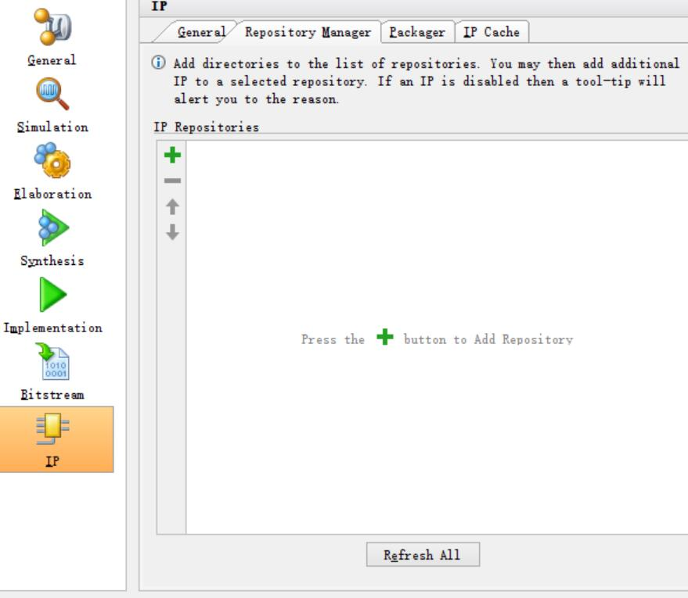
点击vivado左侧导航栏Project Settings,弹出窗口中选择IP的Repository Manager,然后点击方框上方的+

Slide 68
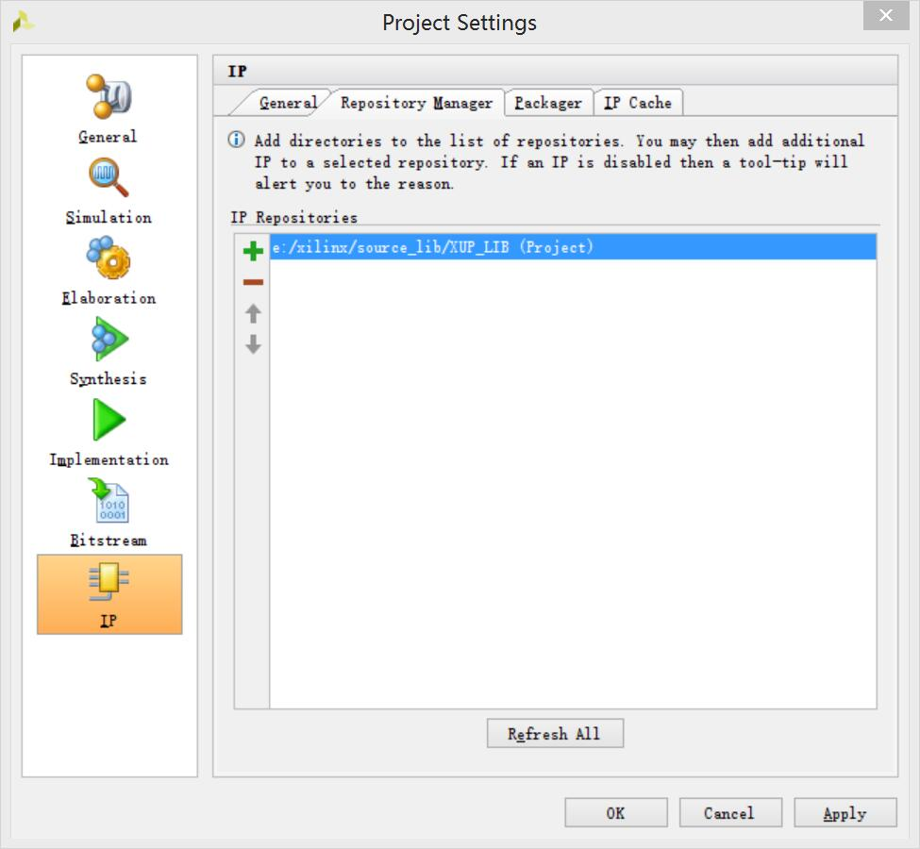
将IP核所在目录添加到工程，然后点击OK

Slide 69
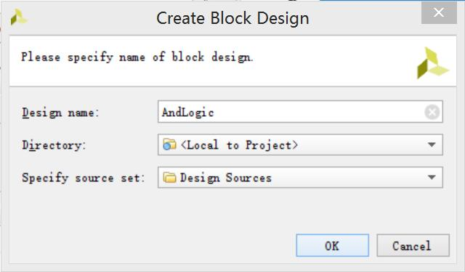
使用IP核创建与门逻辑设计文件
点击vivado左侧导航栏Create block Design,新建一个名为AndLogic的设计文件

Slide 70
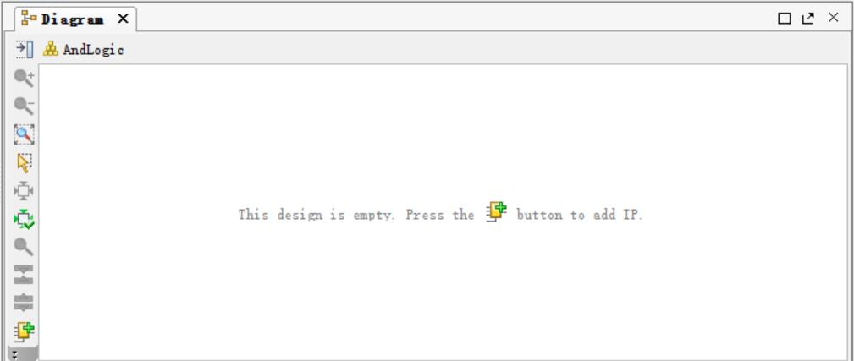
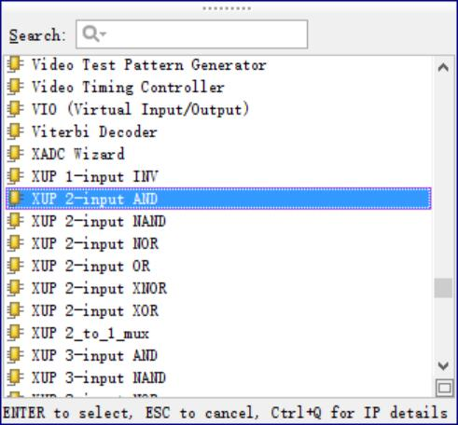
AndLogic的Diagram编辑窗口中添加所需IP核，点击+
在弹出窗口的下拉菜单中
选中XUP_2_input_AND，
双击该选项

Slide 71


双击Diagram窗口中的xup_and2_0实例，设置与门输出延迟为5个单位时间
右击xup_and2_0实例的输入、输出端口，选择Make External，将a,b,y设置为外部端口

Slide 72

在工具栏中选择Validate Design，自动更正错误。然后在工程Source窗口中右击AndLogic.bd，选择Generate Output Products以自动生成与门设计文件AndLogic.v。

Slide 73

在工程Source窗口中右击AndLogic.bd，选择Create HDL Wrapper，在弹出窗口中选择Let Vivado Manager wrapper and auto-update选项，然后点击OK，以生成顶层文件AndLogic_wrapper.v。

Slide 74

（3）添加仿真文件，运行行为仿真
在vivado左侧导航栏里选择Simulation Setting，弹出窗口中将仿真时间设置为100ns

Slide 75

在工程Source窗口中右击AndLogic_wrapper.v文件，选择Add Source，然后再弹出窗口中选择Add or create simulation sources，点击Next，将仿真文件（..\3_Create_IPI\Source\AndLogic_and_tb.v）添加到工程

Slide 76

在工程Source窗口打开Simulation Sources可以看到仿真文件已添加至工程，在AndLogic_and_tb.v仿真文件中生成了AndLogic_wrapper的实例，并对仿真参数进行了设置

Slide 77

在vivado左侧导航栏里选择Run Simulation\Run Behavioral Simulation

Slide 78


弹出仿真结果窗口，点击 zoom fit按键，可看到仿真波形。相对输入ain，bin，输出y延迟5ns输出ain&bin结果（即只有ain,bin同时高电平时，y输出高电平）。

Slide 79

（4）添加约束文件，分配管脚
在工程Source窗口上方点击Add Source，选择添加约束文件

Slide 80

点击Next，将约束文件（..\3_Create_IPI\Source\AndLogic_and_basys3.xdc）添加到工程，点击finish

Slide 81

双击AndLogic_and_basys3.xdc文件，可看到约束文件内容如下（引脚对应参考Basys3实验板用户手册的引脚分配表）

Slide 82
（5）实现
点击vivado左侧导航栏Program and Debug的Generate Bitstream，运行完成后在DemoPJ工程文件夹下看到新生成的bit文件AndLogic_wrapper.bit
选择Open Hardware Manager，并将Basys3实验板和电脑相连，参考实验指导数P49-53，将生成的AndLogic_wrapper.bit文件烧写到Basys3实验板

Slide 83
实验五 Vivado 2015.3
2、根据xup_building_basic_elements_lab .pdf 文档P10-P18页，改变上一步生成与门逻辑的输出延迟时间为3，比较仿真结果。尝试添加输入端3位二进制数的与门逻辑到上一步工程的block design中，仿真，烧写，比较结果有何不同（注意此时的仿真文件为xup_and_tb.v和约束文件为xup_and_basys3.xdc，在..\3_Create_IPI\sources目录下）
3、使用Vivado2015.3 IP核完成在Basys3实验板上实现或门逻辑。
4、使用Vivado2015.3 IP核完成在Basys3实验板上实现10进制循环计数，并用1位7段数码管显示计数结果。

Slide 84
实验内容4提示：
（1）可使用IP核包括xup_74LS90_1.0, xup_74LS48_1.0, xup_clk_div_1.0, 在..\source_lib\74IP目录下；
（2）Basys3实验板7段数码管是共阳极数码管，低电平点亮，公共端也是低电平选通，详见《Basys 3 Artix-7 FPGA训练板 用户手册》P16；
（3）74LS48 是BCD码七段译码驱动器（共阴极），查看BCD2SEG7.v代码，可以看出a-g输出端（不用接反相器）可直接驱动Basys3共阳极数码管，引脚控制端LT,RBI置位参见实验指导书P61页；
（4）clk_div是分频器模块， Basys3 W5引脚提供100MHz时钟信号，内容4要求将计数结果显示在数码管上，因此需要1Hz频率计数， clk_div的参数N应设为99999999（N=100MHz/1Hz-1）；

Slide 85

（5）74LS90是二-五-十进制计数器

Slide 86

注意74LS90不同进制计数的输出端口不同

Slide 87

内容4要求10进制计数器，应使用1片74LS90，连续脉冲时钟信号接入CP0，然后将二进制计数输出Q0接入五进制计数时钟输入端CP1，从而形成10进制计数器。
注意10进制计数输出端口依次为Q3Q2Q1Q0

Slide 88

（6）仿真测试文件Demo7Seg_tb.v，在..\3_Create_IPI\sources目录下，如下所示测试时钟周期是10ns,74LS90下降沿驱动，因此CLK初始化为高电平。
为了缩短仿真时间，可双击block design中的clk_div_0,设置N为4(即时钟输出频率为20MHz)，此时将simulation time设置为1000ns（否则需20s）,即可观测20个周期的仿真输出。（仿真结束后需将N设回99999999再进行综合和实现）

Slide 89

（7）约束文件
Demo7Seg.xdc
在..\3_Create_IPI\sources目
录下，其中GND对应拨码
开关SW0，DP对应拨码开关
SW1，BI_RBO对应拨码开关
SW2,因此Basys3板运行时
应将SW0拨0，SW1拨1，
SW2拨1。
注意vivado block design不允
许有悬空输入引脚，包括输
入输出引脚

Slide 90


Slide 91
下周课前准备
实验六 利用MSI设计组合逻辑电路
1、使用protues仿真软件完成实验六，设计并仿真

Slide 92
实验六 利用MSI设计组合逻辑电路
要求：内容1、内容2、内容3 做完要分别检查。
内容1：
1、当G2A，G2B接低电平时，74LS138芯片输入输出关系如下：
Y₀ = S2S1S0G1
Y₁ = S2S1S0G1
Y₂ = S2S1S0G1
Y₃ = S2S1S0G1
Y₄ = S2S1S0G1
Y₅ = S2S1S0G1
Y₆ = S2S1S0G1
Y₇ = S2S1S0G1
S2 S1 S0 | Y₀ Y₁ Y₂ Y₃ Y₄ Y₅ Y₆ Y₇
0 0 0 0 0 1 0 1 0 0 1 1 1 0 0 1 0 1 1 1 0 1 1 1 | G1 1 1 1 1 1 1 1 1 G1 1 1 1 1 1 1 1 1 G1 1 1 1 1 1 1 1 1 G1 1 1 1 1 1 1 1 1 G1 1 1 1 1 1 1 1 1 G1 1 1 1 1 1 1 1 1 G1 1 1 1 1 1 1 1 1 G1

Slide 93

2、工作原理：当G2A，G2B接低电平，G1为低电平时，Y0-Y7均输出高电平；当G1为高电平时， Y0-Y7根据地址输入选择相应的输出端输出低电平。

Slide 94
3、实验步骤
（1）将74LS197连接成16进制计数器，74LS197的CP0接10kHz方波信号；
（2）将74LS138的G2A，G2B接低电平；
（3）将74LS197输出端Q3、Q2、Q1、Q0依次与74LS138输入端G1、S2、S1、S0相连。使用示波器逻辑分析仪观测并记录CP0、 G1、S2、S1、S0和Y₀ 、 Y₁ 、Y₂ 、Y₃ 、Y₄ 、 Y₅ 、 Y₆ 、 Y₇波形，分析波形之间的相位关系;
（4）将74LS138的G1接高电平， G2A，G2B均与74LS197输出端Q3相连， 74LS197输出端Q2、Q1、Q0依次与74LS138输入端S2、S1、S0相连。使用示波器逻辑分析仪观测并记录CP0、 G1、S2、S1、S0和Y₀ 、 Y₁ 、Y₂ 、Y₃ 、Y₄ 、 Y₅ 、 Y₆ 、 Y₇波形，分析波形之间的相位关系。

Slide 95
M₁ M₀ A B | Y
0 0 0 0 0 0 0 1 0 0 1 0 0 0 1 1 0 1 0 0 0 1 0 1 0 1 1 0 0 1 1 1 1 0 0 0 1 0 0 1 1 0 1 0 1 0 1 1 1 1 0 0 1 1 0 1 1 1 1 0 1 1 1 1 | 0 0 0 1 0 1 1 1 0 1 1 0 1 1 0 0
内容2：
1、自行设计，根据功能表列出
Y的输出表达式，与151芯片输出
表达式比较后获得151芯片接法。
M₁ | M₀ | Y
0 0 1 1 | 0 1 0 1
B
A+B
A⊕B
A

Slide 96


2、74LS151输出表达式
Z=$\overline{S2S1S0}D0+\overline{S2S1}S0D1+\overline{S2}S1\overline{S0}D2+\overline{S2}S1S0D3+S2\overline{S1S0}D4+S2\overline{S1}S0D5+S2S1\overline{S0}D6+S2S1S0D7$

Slide 97

根据Y的真值表可得：
Y=M1M0AB+M1M0AB+M1M0AB+M1M0AB+M1M0AB+M1M0AB+M1M0AB+M1M0AB
=M1M0A*0+M1M0A*B+M1M0A*B+M1M0A*1+M1M0A*B
+M1M0A*B+M1M0A*1+M1M0A*0
74LS151输出表达式为：
Z=$\overline{S2S1S0}D0+\overline{S2S1}S0D1+\overline{S2}S1\overline{S0}D2+\overline{S2}S1S0D3+S2\overline{S1S0}D4+S2\overline{S1}S0D5+S2S1\overline{S0}D6+S2S1S0D7$
将Y的输出表达式与与74LS151的输出表达式对比得出
令S2=M1,S1=M0,S0=A, D1=D2=D4=B,D5=B
置D0,D7=0（低电平），D3,D6=1（高电平）
Y=Z

Slide 98
3、静态测试，用“0-1”显示器检查输出是否符合真值表。注意接电源，接地，附加控制端E应接低电平。

Slide 99
4、动态测试。74LS197接成16进制计数器，CP接10KHz方波观测输出波形。
CP
B(Q_{A})
A(Q_{B})
M₀(Q_{C})
M₁(Q_{D})
Y

Slide 100
内容3：
1、设计
半加/减器与全加/减器有区别：只考虑两个加/减数本身，不考虑来自相邻位的进位或借位。
输入 |  |  | 输出
M | A | B | Y | C（进/借位）
0 | 0 | 0 | 0 | 0
0 | 0 | 1 | 1 | 0
0 | 1 | 0 | 1 | 0
0 | 1 | 1 | 0 | 1
1 | 0 | 0 | 0 | 0
1 | 0 | 1 | 1 | 1
1 | 1 | 0 | 1 | 0
1 | 1 | 1 | 0 | 0

Slide 101
2、设计流程：真值表->卡诺图->逻辑表达式->选择器件实现。

Slide 102
（1）根据真值表直接列出Y和C的逻辑表达式
Y=MAB+MAB+MAB+MAB
C=MAB+MAB
化简逻辑表达式可得到Y,C关于S,A,B的输出表达式。
（2）采用卡诺图化简的方法，以Y为例
Y=AB+AB，同理可得C的输出表达式。
AB M | 00 | 01 | 11 | 10
0 | 0 | 1 | 0 | 1
1 | 0 | 1 | 0 | 1

Slide 103
（3）选择器件实现（门电路或138芯片或151芯片）
以138芯片实现为例
Y= MAB+MAB+MAB+MAB=m1 m2m5m6
C=MAB+MAB=m3m5

Slide 104
以151芯片实现为例，输出表达式对比得出
令S2=M,S1=A,S0=B， 置D0,D3,D4,D7=0（低电平），D1,D2,D5,D6=1（高电平）
Y=Z= MAB+MAB+MAB+MAB
令S2=S,S1=A,S0=B， 置D0,D1,D2,D4,D6,D7=0（低电平），D3,D5=1（高电平）
C=Z=MAB+MAB

Slide 105
3、静态测试，用“0-1”显示器检查输出是否符合真值表。
4、动态测试。74LS197接成8进制计数器，CP1接10KHz方波观测S、A、B、Y、C以及CP1的输出波形，检查是否符合真值表。
内容4
1、在Basys3实验板实现一个六输入二输出的ALU，即完成1bit ALU，包括功能控制端M2、M1、M0（拨码开关），数据输入端A0、B0、Cn（拨码开关），数据输出端Y、Cn+1（LED灯），ALU功能表见实验指导书P59，要求使用74LS系列IP核实现，TA检查结果。
2、在在Basys3实验板实现一个十二输入二输出的ALU，即完成4bit ALU，包括功能控制端M2、M1、M0（拨码开关），数据输入端A、B、Cn 、A1、B1、A2、B2、A3、B3 （拨码开关），数据输出端Y、Cn+1（LED灯），4bit全加器/全减器运算需考虑上一位的进位/借位， ALU功能表参照实验指导书P59，要求使用74LS系列IP核实现TA检查结果。
实验内容4提示：
（1）全加器、全减器的概念，实现可参考实验指导书P55-57，采用1片74LS138或2片74LS151实现

Slide 106


全加器真值表
全减器真值表

Slide 107
（2）可使用IP核包括xup_74LS08_1.0（与门）, xup_74LS32_1.0（或门）, xup_74LS04_1.0（非门）， xup_74LS151_1.0（八选一数据选择器）， xup_74LS138_1.0（3-8线译码器） 在..\source_lib\74IP目录下；
（3）根据 xup_74LS151_1.0（八选一数据选择器）IP核代码可以看出S_n是高电平时74LS151清零，因此ALU的清零功能可使用S_n端口；
（4）1bit ALU的输出（Y、Cn+1）控制，即由S2、S1、S0控制ALU的运算结果输出，均可选择74LS151实现；
（5）vivado block design不允许有悬空的输入引脚，因此门电路芯片未使用的输入引脚都接GND（GND绑定拨码开关实现）；
（6）1 bit ALU仿真测试文件alu_1_tb.v，在..\3_Create_IPI\sources目录下，注意要将实例名和参数表按实际更改。仿真时间长度设为7000ns，以验证全部真值表；

Slide 108


仿真测试：

Slide 109

（7）约束文件的设置，可运行Run Synthesis，综合通过后选择Open Synthesized Design，菜单windows打开I/O ports窗口，在窗口中根据Basys3实验板用户手册的引脚对应表绑定输入输出端口，然后ctrl+S保存为.xdc约束文件即可。

Slide 110


Slide 111

（8）1_bit ALU功能实现后，可将其封装为自定义IP核，新建工程block design 使用该IP核实现4bit ALU。
在现有工程下封装自定义1_bit ALU IP核步骤：
左侧导航打开Project Setting，设置新生成IP核所属类别；

Slide 112

打开Tools菜单，选择Create an Package IP…，在弹出窗口中点击Next，选择封装现有工程中的block design,点击Next设定新生成IP核路径；

Slide 113


点击Next，Finish后，Package IP窗口自动打开，全部默认设置，选择Reviews and Package后，点击Package IP 按钮，则新生成IP核alu_1_v1_0。

Slide 114
（9）采用自定义IP核alu_1_v1_0实现4bit ALU时，Project Settings的Repository Manager中需要添加前面设置的alu_1_v1_0所在路径和alu_1_v1_0所使用IP核的路径；
（10）4 bit ALU中前一级的进位/借位与下一级ALU运算输入A、B一起作为输入端进入下一级ALU的运算。

Slide 115


Slide 116
下周课前准备
实验七 译码显示电路
1、使用protues仿真软件完成实验七 8位学号的显示，设计并仿真；
2、使用protues仿真软件完成实验七 点阵显示任一图案，设计并仿真。

